Slide 1
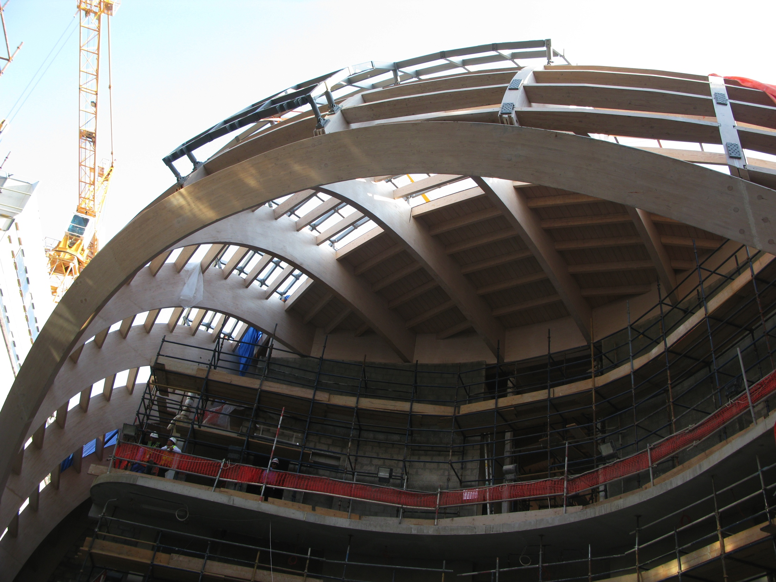
Organisation pédagogique et Stratégie d’enseignement
PNF SCBH
Lycée Raspail, le 21/11/2013

Slide 2
Les compétences métiers mobilisées aux différentes étapes
Réponse à une affaire :
C1-1,C1-2,C2-2,C2-3,C2-4, C3-2
Conception et Préparation de travaux
Conception technique :
C1
Activités de Production:
Compétences C2-1
Préparation Technique:
C2,C3-1,C3-2
Conduite de travaux
Installation Chantier :C2-4, C3-2
Réalisation Chantier: C2-1,C2-2,C2-4,C3
Réception chantier: C1-4, C2-1,C2-2,C2-4,C3

Slide 3
Organisation pédagogique dans les différentes phases du traitement d’un projet
Réponse à une affaire
Conception technique
Conception et Préparation de travaux
Choix de des solutions techniques
Dimensionnement, expérimentation et validation
Elaboration de documents
Préparation technique
Activités de formation de production
Préparation de la production:
conception de processus
Préparation et organisation de chantier:
Devis, Planning, Commandes, Elaboration de documents de chantier
Installation Chantier
Conduite de travaux
Réalisation Chantier
Réception chantier

Slide 4
Les compétences métiers mobilisées
Le plan de formation doit donc proposer des situations d’apprentissage favorisant cette mobilisation des compétences et mettant en évidence les interactions, amont et aval des étapes du projet

Slide 5
Recommandations
Un travail d’équipe impératif
Des supports d’étude communs sous forme d’étude de cas et de projets
Un lieu de formation adapté facilitant les échanges
Mettre en place la co-animation avec le professeur d’arts appliqués sur le décodage architectural de projets
Mettre en place une zone chantier
Intégrer l’usage du numérique à des fins d’ingénierie collaborative
Le(s) stage(s) en entreprise est une composante à part entière de la formation

Slide 6
Grille horaire
 |  | Horaire de 1ère année |  |  | Horaire de 2ème année
 |  | Semaine | a + b + c⁽²⁾ | Année ⁽³⁾ | Semaine | a + b + c⁽²⁾ | Année ⁽³⁾
1. Culture générale et expression |  | 3 | 3 + 0 + 0 | 96 | 3 | 3 + 0 + 0 | 96
2. Langue vivante étrangère |  | 2 | 1 + 1 + 0 | 64 | 2 | 1 + 1 + 0 | 64
3. Mathématiques |  | 3 | 2 + 1 + 0 | 96 | 3 | 2 + 1 + 0 | 96
4. Physiques - Chimie |  | 3 | 1 + 0 + 2 | 96 | 3 | 1 + 0 + 2 | 96
5. Étude architecturale |  | 2 | 2 + 0 + 0 | 64 | 2 | 2⁽⁴⁾ + 0 + 0 | 64
6. Étude et préparation de projet |  | 12 | 4 + 8 + 0 | 384 | 12 | 4⁽⁴⁾ + 8 + 0 | 384
7. Organisation et mise en œuvre |  | 8 | 2 + 2 + 4 | 256 | 8 | 2 + 2 + 4 | 256
Total |  | 33 h | 15 + 12 + 6 | 1056⁽¹⁾ h | 33 h | 15 + 12 + 6 | 1056⁽¹⁾ h
(1) : | Les horaires tiennent compte des 8 semaines de stage en milieu professionnel.
(2) : | a : cours en division entière, b : travaux dirigés ou pratiques de laboratoire, c : travaux pratiques d’atelier ou projet.
(3) : (4) : | L'horaire annuel est donné à titre indicatif. Une partie des horaires repérés se fera en co-animation, notamment lors du projet pour guider les étudiants dans le décodage du projet architectural.

Slide 7
Organisation des espaces d’enseignements
Conception et Préparation de Travaux
4h Classe entière
8h Travaux Dirigés ou pratiques de Laboratoire
Choix de des solutions techniques
Espace de Regroupement/Communication
Etude et préparation de projet
Dimensionnement, expérimentation et validation
Espace Laboratoire
Elaboration de documents
Espace Commun
Espace Conception
Projet
Préparation et organisation
Espace Préparation de production et de Chantier
Organisation et mise en oeuvre
Installation Chantier
Espace de Regroupement/Communication
Réalisation Chantier
2h Classe entière
2h Travaux Dirigés ou de Laboratoire
4h Travaux pratiques d’atelier ou de projet
Espace de mise en oeuvre
Conduite de Travaux
Espace Chantier

Slide 8
Organisation hebdomadaire pour une division complète
GrA
GrB
Maximiser la présence de la classe sur l’ensemble du plateau technique
Alignement en barrette des deux groupes
Facilite la mise en évidence des interactions sur des projets ou parties de projets
Permet des temps de co-animation
4h
4h
Modulo 4h
4h
4h
Modulo 4h
2h
2h
Modulo 4h
2h
2h
2h
Modulo 4h
2h
2h

Slide 9
Organisation pédagogique dans les différentes phases du traitement d’un projet
Réponse à une affaire
90h
Conception technique
Conception et Préparation de travaux
Choix de des solutions techniques
Dimensionnement, expérimentation et validation
560h
Elaboration de documents
Préparation technique
Activités de formation de production
Préparation de la production:
conception de processus
30h
80h
Préparation et organisation de chantier:
Devis, Planning, Commandes, Elaboration de documents de chantier
70h
Installation Chantier
Conduite de travaux
30h
Réalisation Chantier
140h
Réception chantier

Slide 10
Estimation de la répartition horaire
Activités | Horaire |  |  | Total
 | Formation | Projet | Stage
Répondre à une affaire | 90 | 30 |  | 120
Choix de conception technique | 560 | 70 |  | 630
Dimensionnement ,Expérimentation et validation
Elaboration de documents
Préparation de la production (conception de processus) | 30 | 15 |  | 45
Préparation et organisation de chantier | 70 | 15 | 100 | 185
Activités de formation de production | 80 |  |  | 80
Installation chantier | 30 |  | 180 | 380
Réalisation chantier | 140
Total | 1000h | 130 | 280 | 1440h

Slide 11
Déroulé du cycle de la formation
1ère année
Stage de découverte de 2 semaines pour les élèves non issus de bac pro
Première année
Sept |  |  |  | Oct |  |  |  | Nov |  |  |  | Dec |  |  |  | Jan |  |  |  | Fev |  |  |  | Mar |  |  |  | Avr |  |  |  | Mai |  |  |  | Jui
Positionnement et période de différenciation |  |  |  |  |  |  |  |  |  |  |  |  |  |  |  | Enseignement Conceptuel |  |  |  |  |  |  |  |  |  |  |  |  |  |  |  |  | Stage
Acquisition des compétences professionnelles de bases pour les élèves non issus de bac Pro par des activités de mise en œuvre d’équipement pro
Développement de compétences aux travers de projets différenciés simples ou de parties de projets, menés de façon complémentaires
Immersion de suivi de chantier
Traitement individuel des apports complémentaires
Traitement individuel des apports complémentaires
Consolidation des compétences liées à l’enseignement général pour les élèves issus de Bac Pro
Positionnement
Découverte aux travers d’activités contextualisées à des situations réelles permettant la mise en place des fondamentaux

Slide 12
Déroulé du cycle de la formation
2ème année
Réponse à une Affaire-U41
Suivi de Chantier-U52
Epreuves ecrites
Conception de SCB-U51
Deuxième année
Sept |  |  |  | Oct |  |  |  | Nov |  |  |  | Dec |  |  |  | Jan |  |  |  | Fev |  |  |  | Mar |  |  |  | Avr |  |  |  | Mai |  |  |  | Jui
Approfondissement et consolidation |  |  |  |  |  |  |  |  |  |  |  |  |  |  |  |  | Phase de projet et de validation
Expérimentation et mise en œuvre CCF-U6
Activités fondées sur une mise en œuvre globale du traitement de projet
Période de certification et de poursuite de formation

Slide 13
Organisation de la phase projet
Janv Fin Mai Juil
tests de solutions en laboratoire
U41-Répondre à une affaire
Modélisation et calcul
U51-Conception de Système Constructif Bois
l’ensemble des documents attendus à l’issue de l’épreuve U41 devront être fournis pour l’U51:
    Le DCE
    la réponse chiffrée retenue établissant le quantitatif par famille ;
    les résultats de calculs de prédétermination.
Interprétation architecturale
Elaborations des plans d’exécution
Préparation de la réalisation
Conception de solutions
Intervention conjointe avec le professeur d’Arts Appliqués sur le projet architectural
Support de projet exploitable pour des activités non évaluées en projet

Slide 14
Les espaces d’enseignement

Slide 15
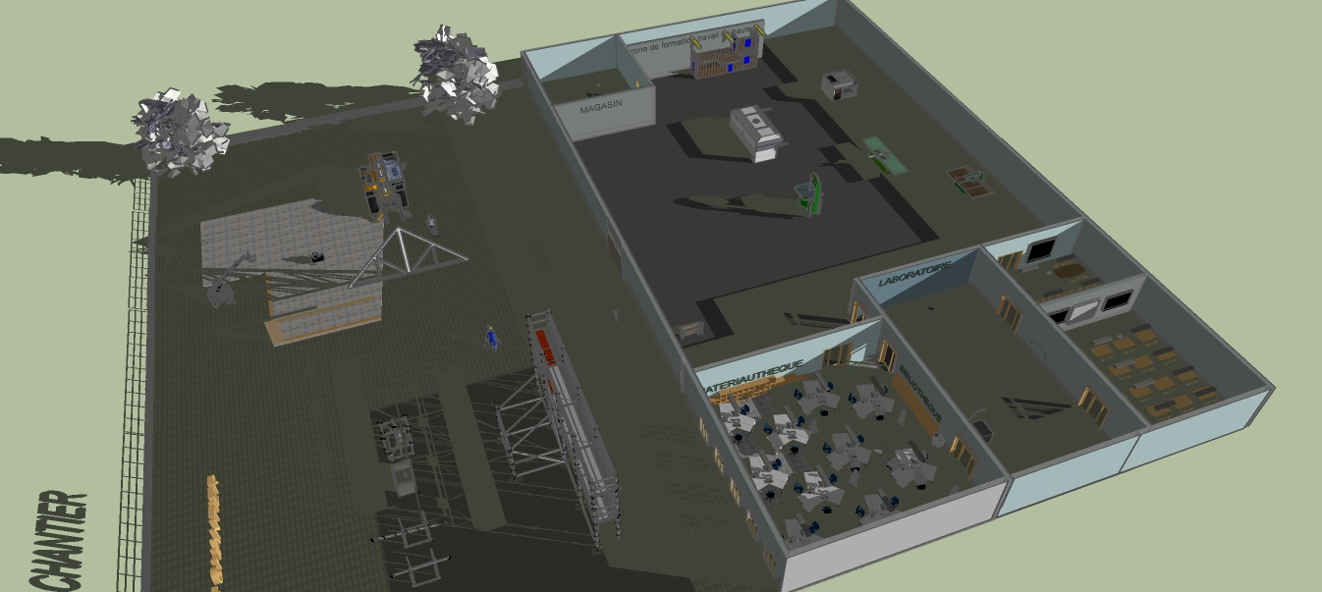
L’organisation de l’espace de formation
Espace de mise en oeuvre
Espace chantier
regroupement et communication
Espace laboratoire
Salle de cours
Espace études:
Conception et Préparation
L’espace de formation doit être structurés en zones contigües pour faciliter les échanges
L’espace d’étude est un lieu unique dédiés aux activités de conception et de préparation
L’espace de regroupement et de communication est un lieu commun propice aux échanges, présentation orale ou revues de projets
La salle de cours dédiée à la section, est le lieu privilégié d’enseignement en classe entière et de structuration des connaissances
L’espace de mise en œuvre est le lieu des activités de mise en œuvre des équipements de levage, d’assemblage, de réalisation
La mise en œuvre chantier pourra s’effectuer dans une zone dédiée et/où s’appuyer sur des chantiers-école

Slide 16
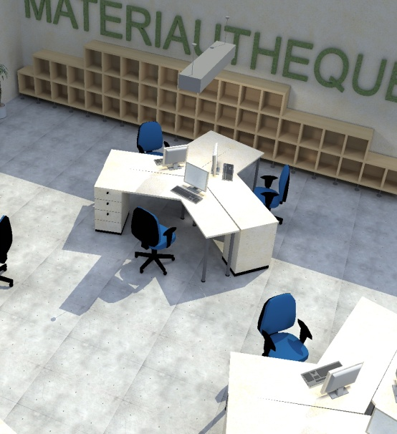
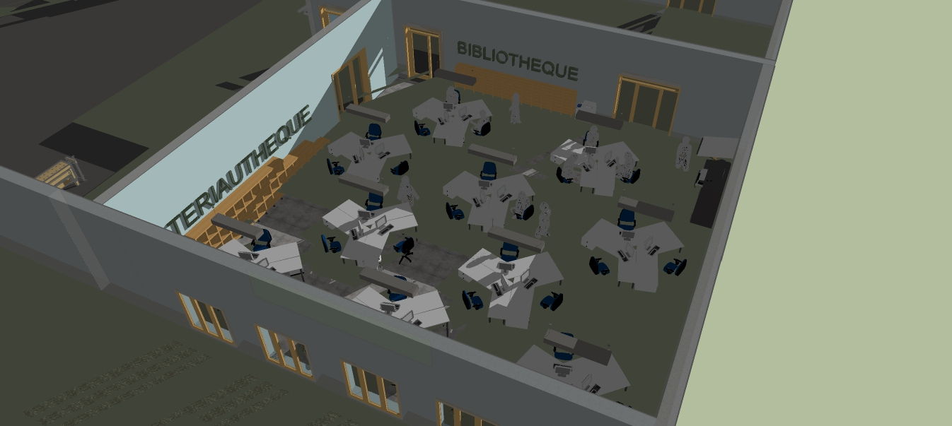
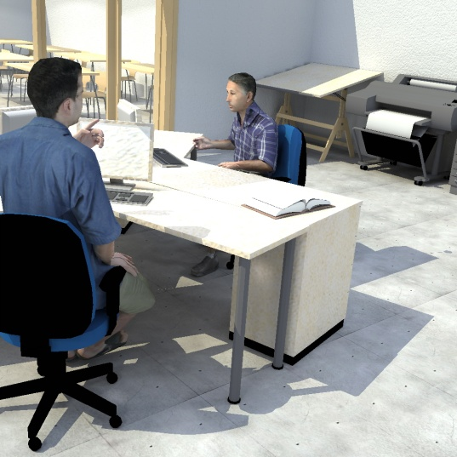
L’espace conception/préparation
Espace commun conception/préparation
Peut accueillir la classe complète
Uniquement en ilots de travail, équipé d’un poste/etudiant
Accès aux ressources numériques (données fournisseurs, liaison internet, règlementation&normes,…), outil de travail collaboratifs
Logiciel Modeleur 3D de conception, outils de simulation numérique, FAO

Slide 17
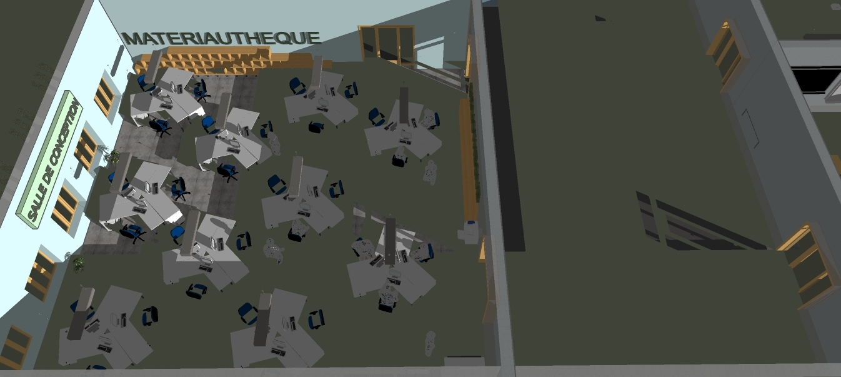
Laboratoire
En liaison avec la salle de conception
Doit pouvoir accueillir les élèves pour les situations de CCF

Slide 18
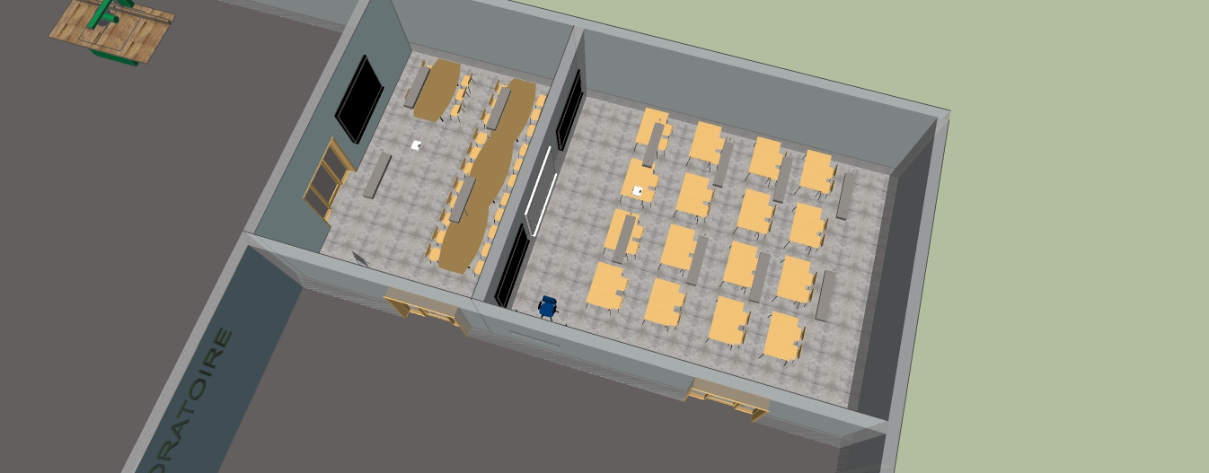
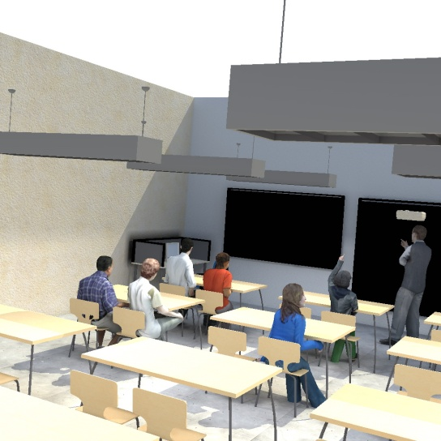
Les zones de cours et de regroupement
*Salle de cours dédiée à la section, pour les phases d’apport de connaissances
*Salle de communication, pour des activités nécessitant des regroupements d’élèves comme des revues de projet, restitution orale,…
Pas de zone de cours en salle Conception & Préparation

Slide 19
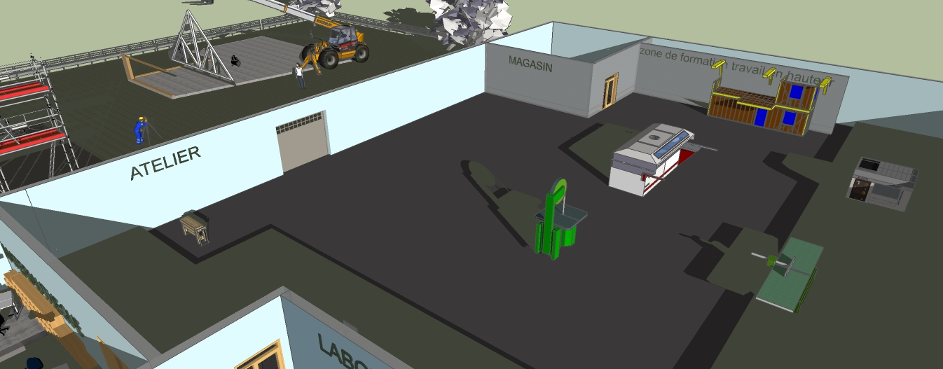
Espace Mise en œuvre

Slide 20
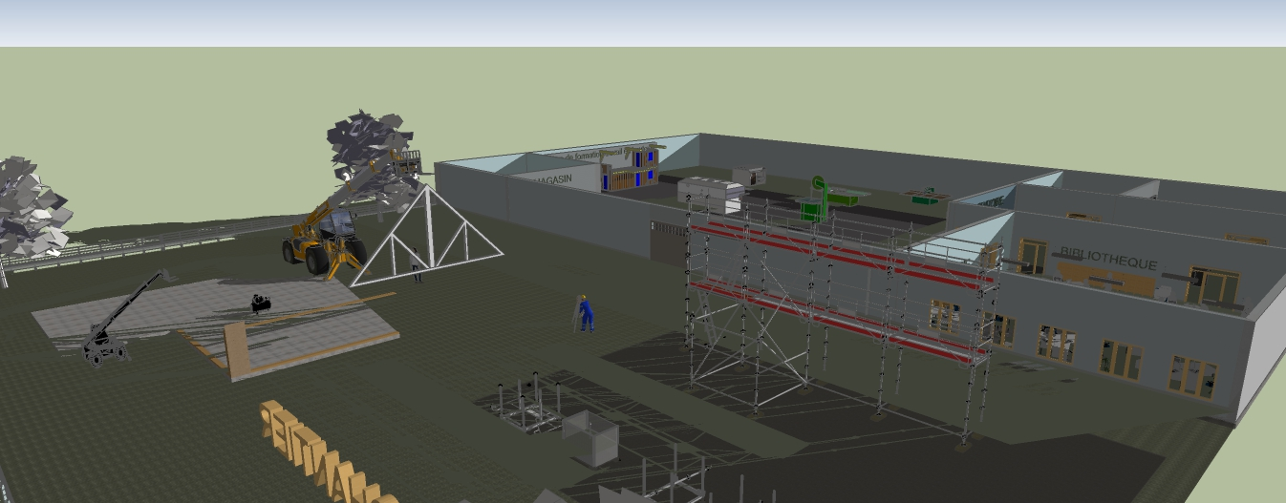
L’espace suivi de chantier
Equipement de levage
Zone d’implantation
Zone de travail en hauteur
Plateforme d’assemblage

